Slide 1
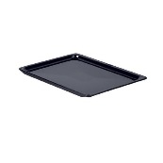
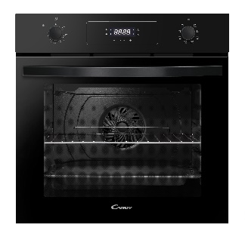
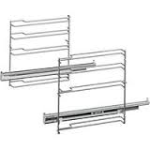
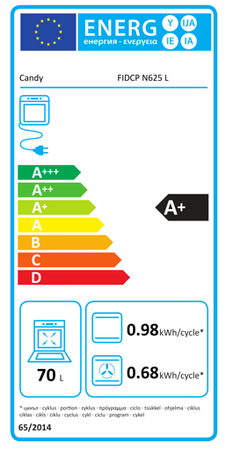


FIDCP N625 L
Vestavná trouba IDEA, ventilovaná
70 l, energetická třída A+, 7 programů + světlo, Push&Pull knoflíky, Teleskopické výsuvy
Hlavní vlastnosti
Kapacita (l) 70
Energetická třída A+
Spotř. en. Statický program (kWh) 0,98
Spotř. en. Nucená ventilace (kWh) 0,68
Celkový příkon (W) -
Programy pečení
Počet programů 7 + světlo
Statický, Rozmrazování, Pizza, Gril (variabilní), Statický+ventilátor, Spodní ohřev+ventilátor, Cooklight (kombinace topných prvků s pulzujícím cyklem vzduchu).
Funkce
Aquactiva – čištění pomocí páry (hydrolytické čištění trouby)
Displej bílý
Minutka
Knoflík k nastavení programů pečení
Knoflík k nastavení teploty
Bezpečnost
2 bezpečnostní skla
Konstrukce
Push-Pull knoflíky
Osvětlení žárovkou v zadní části trouby
Nerezové drátěné pojezdy pro vedení plechů
Příslušenství
2x plech (35 mm, 50 mm)
1x rošt
1x teleskopické výsuvy
Teleskopický výsuv (1x)
2 plechy a 1 rošt
Teleskopické výsuvy
Logistická data
Kód 33703580
EAN 8059019059167
Provedení černé
Rozměry výrobku V × Š × H (mm) 595 × 595 × 568
Čistá váha výrobku (kg) 28,2
Rozměry balení V × Š × H (mm) 665 × 620 × 646
Hmotnost s obalem (kg) 29,9

